Slide 1


Kódování práva
Kódování kyberprostoru
Radim Polčák
Pracovní skupina pro právo a ICT
Právnická fakulta MU
znalosti a svoboda
poznávání a kódování
skutkové informace a pravidla
kódování práva, kódování internetu
metoda práva ICT
právo ICT jako intuitivní disciplína

Slide 2
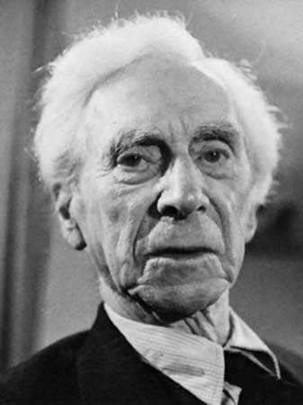
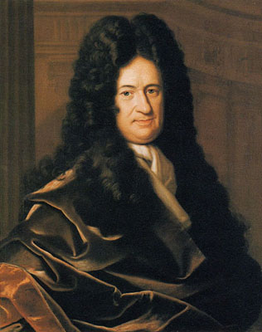
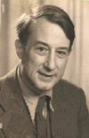
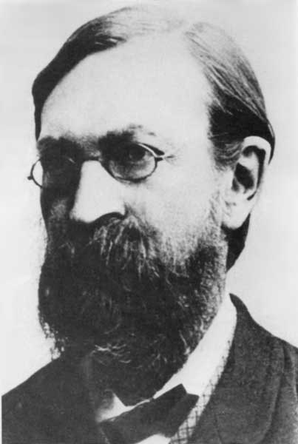
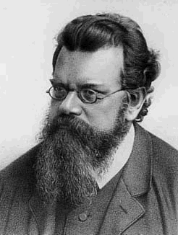

Vědění a spravedlnost
Metafyzika – slabost nebo reference
Důkaz a intuice
Hackeři a právníci
Radim Polčák – radim.polcak@law.muni.cz

Slide 3
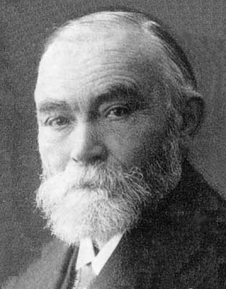
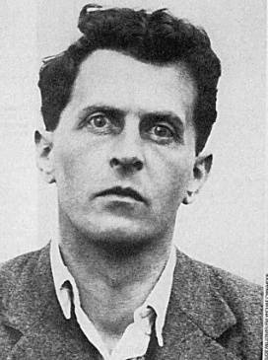
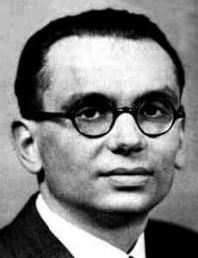
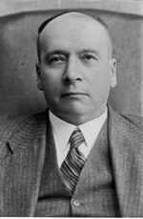
what we cannot speak about, we must pass over in silence
the facts in the logical space are the world
Všechno vědění je logické (fyzika)
Kódovat vědění je možné
Kódovat pravidla je možné
Veškeré kódování je neúplné nebo chybné

Slide 4
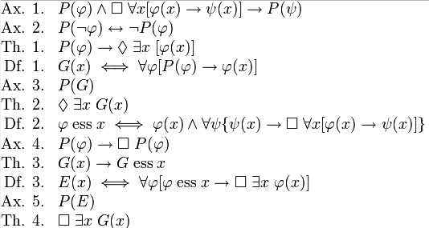
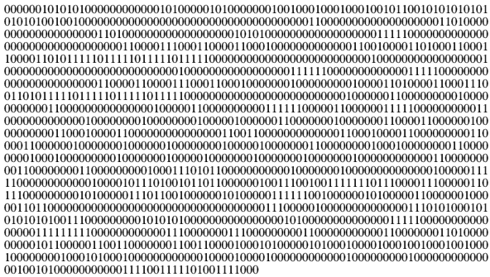
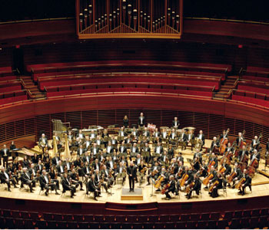
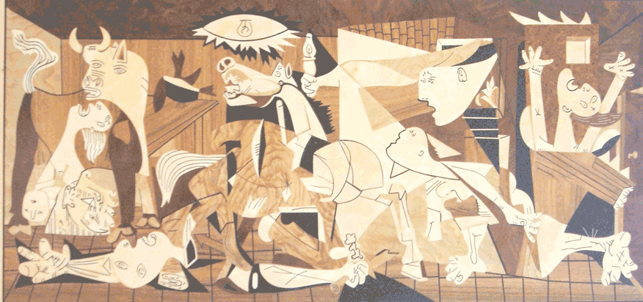
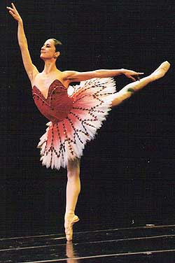
Kódy
Počítačové
Racionální
Intuitivní

Slide 5
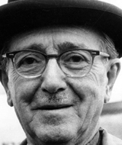
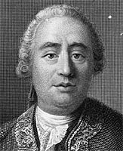
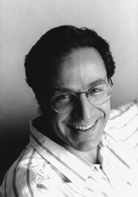
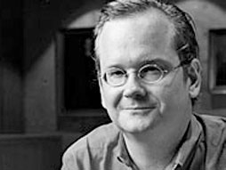
Skutkové informace a pravidla
Sylogismus a spirála
Spojování – soudci, znalci…
Počítačový kód – kauzální a přitom normativní
Virtualizace

Slide 6
Kódování – právo, internet
Chybové
Nekompletní
Nezávislé
Intuitivní
Perspektivní
Ústava
Judikáty
Zákony
(skutečné) knihy
Primární
teoretické
Lessigův kód
Procesní pravidla
Komentovaná legislativa
Komentované judikáty
Příručky
(může být) perfektní
Kompletní
Racionální
Pozitivní
Retrospektivní
Sekundární
praktické
Manuály

Slide 7
ICT právo – s čím pracujeme
Technologické právo – determinace přírodními zákony
Není jasné rozlišení mezi skutkem a právem
Primární právní kódování – příliš mnoho proměnných, determinace
Extrémní neúplnost, rychlý rozvoj, nepředvídané důsledky
Primární právní kód – technický (právní spíš v knihách)
Praktická aplikace vyžaduje primární kódování

Slide 8
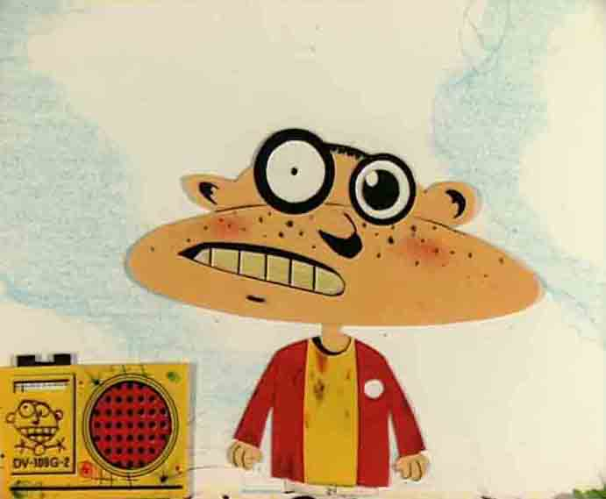
ICT právo – metody
Neúplnost
Chybovost
Zastaralost
Intuice
Individuální přístup
Prakticky není (výjimky)
Racionalita = luxus
Pokud je možné – nutnost!
Pragmatismus
Primární kódování
Sekundární kódování

Slide 9
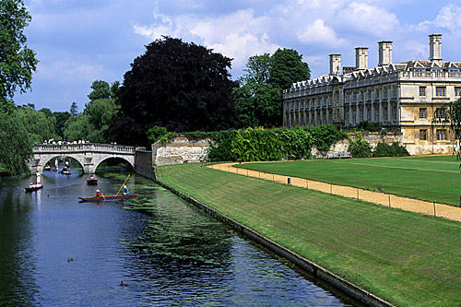
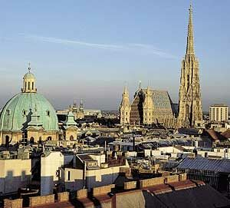
ICT právo – metody
Primární kód často chybí (výjimky)
Intuice je základní metodou (chápání, kódování)
Víra
Přátelství
Motivace
Náhoda
Štěstí

Slide 10
Právo a informační společnost
Kybernetika jako filozofie informací
Koncepty informační společnosti
Informační komplexita
Morálka jako komplexní informační projev
Právo jako projev informační komplexity
Radim Polčák – radim.polcak@law.muni.cz
Notes:
10

Slide 11
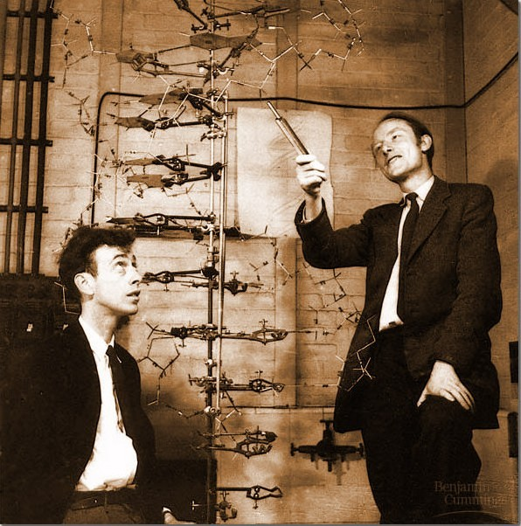
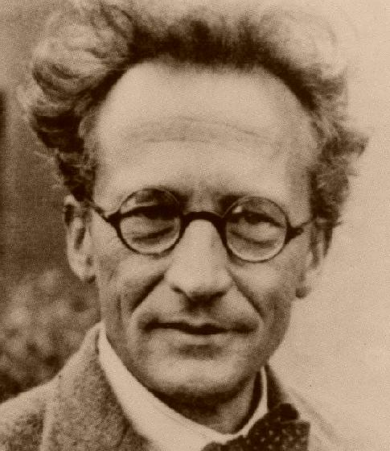
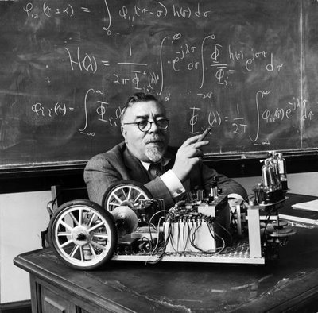
Filozofie informací
Fyzika života
Umělý život
Informace a entropie
Informace je protiklad entropie
Život má kritickou masu informace
Život reaguje na změnu informací
Skutečná informace
Pravda (?)
Radim Polčák – radim.polcak@law.muni.cz
Notes:
11

Slide 12
Koncepty informační společnosti
Společnost založená na ICT (?)
Elektronizovaná společnost (?) - cyberpunker
Kvantitativní pojetí – masa informací, ekonomika, prostředky
Kvalitativní pojetí – organizační kvalita informací
Priorita kvantity / kvality (?) – prostředky / pravidla
Radim Polčák – radim.polcak@law.muni.cz
Notes:
12

Slide 13
Informace jako objekt práva
Informační komplexita
Morálka jako komplexní organizace
Právo jako důsledek informační komplexity
Informace jako objekt práva
Radim Polčák – radim.polcak@law.muni.cz
Notes:
13

Slide 14
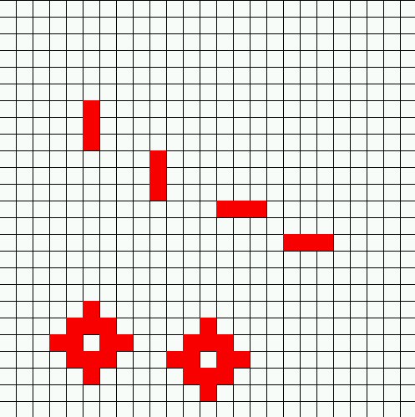
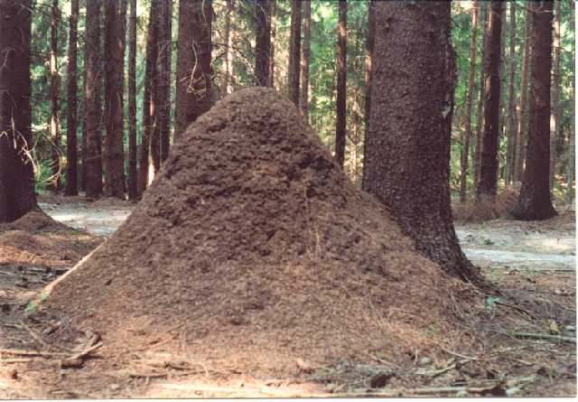
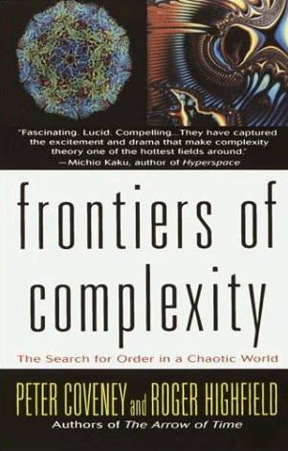


Komplexita
Radim Polčák – radim.polcak@law.muni.cz
Notes:
14

Slide 15
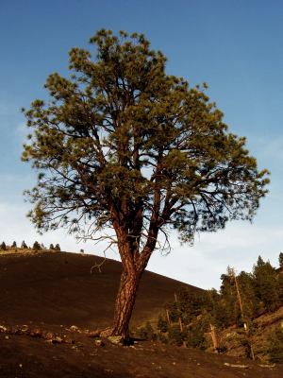
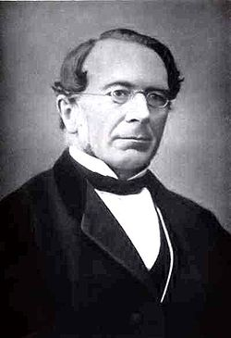
Morálka
Pozitivní informace – právo
Nepozitivní informace – morálka
Komplexní efekty – morálka, umění
Společenská smlouva – čerpání
z komplexního efektu národa/státu
z komplexního efektu internetu
Radim Polčák – radim.polcak@law.muni.cz
Notes:
15

Slide 16
Morálka informační společnosti
2 možnosti – právo je důsledkem morálky (Jhering, Čermák)
morálka je důsledkem práva (Kelsen, Radbruch)
Budování informační společnosti – přirozenost života
Přítomnost morálky v informačních strukturách – přirozená
Kvalitativní informační společnost = morální společnost
Logika, racionalita – sekundární kódování (pozitivní projevy)
Intuice – primární kódování – technika i právo (morálka)
Radim Polčák – radim.polcak@law.muni.cz
Notes:
16

Slide 17
Právní regulace informací
Právo vychází z morálky
Morálka je komplexním informačním projevem
Informační společnost je technologicky determinována
Pokud právo reguluje informační technologie, musí být regulace
ve prospěch rozvoje informační společnosti ‘doing good’
2 aspekty poměru práva a informace
Právo reguluje používání informačních technologií – ICT právo
Informační technologie ovlivňují právo – právní informatika
Radim Polčák – radim.polcak@law.muni.cz
Notes:
17

Slide 18
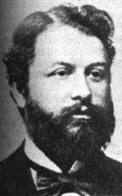
ICT ovlivňují právo
Platné právo je informační systém
Komunistická právní informatika – kvantitativní kybernetika
Kód je právo – platí i mimo internet (právní informační systémy,
automatizované počítání, automatizace rozhodování)
Radim Polčák – radim.polcak@law.muni.cz
Notes:
18

Slide 19
Informace jako objekt práva
Je třeba rozlišovat – ICT jako objekt/informace jako objekt
Informace jako objekt – svoboda informací (právo na informace,
osobní údaje, duševní vlastnictví, know how, …)
Relativní práva (subjektivní elementy)
Absolutní práva (objektivní klasifikace) – vlastnictví (?)
Radim Polčák – radim.polcak@law.muni.cz
Notes:
19

Slide 20
Regulační struktura internetu
Organizace, chaos, regulace, anarchie
Zlatý věk internetu
Deklarace nezávislosti kyberprostoru
Přirozené ctnosti (právní regulace)
Správci světa
Radim Polčák – radim.polcak@law.muni.cz
Notes:
20

Slide 21
Organizace a chaos
Organizace X Chaos
Regulace X Samoorganizace X Anarchie
míra informovanosti
metoda informovanosti
Radim Polčák – radim.polcak@law.muni.cz
Notes:
21

Slide 22
Zlatý věk
Zlatý vzešel pak nejprve věk, kdy zákona, soudce
člověk byl prost a od sebe sám ctil věrnost a právo.
Nebylo trestu ni strachu, a hrozivá slova se nečtla,
vyrytá v kov, a prosící dav se nemusel báti
soudcových úst: ač neměli obhájce, bezpečni byli.
Radim Polčák – radim.polcak@law.muni.cz
Notes:
22

Slide 23
Deklarace nezávislosti
Vy, vlády všech průmyslových světů, Vy unavení obři z masa a oceli. Já, přicházející z Kyberprostoru, nového sídla Mysli, Vás v zájmu budoucnosti vyzývám: Nechte nás být! Nejste mezi námi vítáni. Nemáte žádnou moc nad místy, kde přebýváme.
Nemáme vládu ani po žádné netoužíme. Mluvím k Vám tedy z pozice autority ne větší, než jakou má sama Svoboda. Vyhlašuji, ze globální společenství, jež budujeme, nezávisí na tyranii a zákazech, kterými jste nás svázali. Nemáte morální právo nás řídit a nemáte ani nástroje, kterých bychom se museli bát.
Radim Polčák – radim.polcak@law.muni.cz
Notes:
23

Slide 24
Deklarace nezávislosti
Moc vlád je odvozena ze souhlasu těch, kterým vládnou. Náš souhlas jste však nežádali a nikdy jej neobdržíte. Nechceme Vás. Neznáte nás jako neznáte náš svět. Kyberprostor leží mimo hranice Vašeho poznání. Nemyslete si, že jej můžete tvořit a dotvářet jako by se jednalo o nějakou další Vaši veřejnou zakázku. Nemůžete. Vznikl přirozeným vývojem a roste dík našemu společnému úsilí.
Dovoláváte se problémů okolo nás, a říkáte, je potřeba je řešit. Používáte je k ospravedlnění svých výpadů vůči nám. Mnoho z nich však neexistuje. Když se objeví skutečný konflikt nebo jiná špatnost, poznáme to a vypořádáme se s nimi vlastními prostředky. Máme novou společenskou smlouvu. Takové vládnutí se nezakládá na podmínkách Vašeho světa, ale toho našeho a náš svět je jiný.
Radim Polčák – radim.polcak@law.muni.cz
Notes:
24

Slide 25
Deklarace nezávislosti
Pojmy Vašeho práva jako vlastnictví, vyjadřování, subjektivita, pohyb nebo okolnosti, se na nás nevztahují. Všechny jsou založeny na hmotné podstatě a zde žádná hmotná podstata není.
Nemáme těla a na rozdíl od Vás se řád mezi námi nevytváří prostřednictvím násilí. Věříme v nastolení pořádku díky etice, osvícenému individualismu a smyslu pro všeobecné blaho. Můžeme se volně přemísťovat mezi Vašimi jurisdikcemi a tak jediné pravidlo, které skutečně ustavuje naše společenství, je zlaté pravidlo morálky. Na tomto základě chceme řešit všechny problémy a nepřijímáme způsoby, které se nám snažíte vnutit.
Radim Polčák – radim.polcak@law.muni.cz
Notes:
25

Slide 26
Deklarace nezávislosti
Vaše rostoucí nepřátelské a koloniální snahy nás staví to stejné role, jakou měli i v minulosti ti, kteří toužili po svobodě, sebeurčení a kteří se rozhodli odmítnout formální autority. Nedáváte nám jinou možnost než vyhlásit naše virtuální identity nezávislými na Vaší vládě i přes to, že naše těla jí i nadále podléhají. Naše myšlenky však nikdo omezovat nebude, neboť je rozprostřeme po celé planetě.
Založíme v kyberprostoru novou civilizaci Mysli. Snad bude humánnější a spravedlivější než svět, který Vaše vlády doposud vytvořily.
Radim Polčák – radim.polcak@law.muni.cz
Notes:
26

Slide 27
Přirozenost - svoboda
Přirozené ctnosti – rovnost, solidarita, slušnost
Přirozené vady – sobectví, lež, agrese
Konfliktní momenty – nevýdělečné sdílení
Nekonfliktní momenty – dětská pornografie
Radim Polčák – radim.polcak@law.muni.cz
Notes:
27

Slide 28
Správci světa
Tvora však, který by světější byl a o velkých věcech
přemýšlet znal a vládnout ostatním, nebylo dosud:
povstal tudíž člověk – ať dal mu z božského vzniknout
semene strůjce jsoucna, ten původce lepšího světa,
či že snad čerstvá země, jež spojení s étherem právě
musela opustit, sourodých nebes si chránila símě,
tu pak Prométheus vzal, a smísiv ji s dešťovou vodou,
dal jí podobu bohů, těch správců celého světa.
Radim Polčák – radim.polcak@law.muni.cz
Notes:
28

Slide 29
Definiční normy
Jako přírodní zákon – kauzální aplikace, adresát se nerozhoduje, není sankce
Jako norma – chtění normotvůrce, chybovost, nahodilost (emocionalita), popsatelnost
Dodržování definičních norem – volní - hackeři (čarodějové)
Využití přírodních zákonů (zámek) x Tvorba přírodních zákonů
Radim Polčák – radim.polcak@law.muni.cz
Notes:
29

Slide 30
Regulace definiční normou
Problém – jak nakódovat složité pravidlo (morálku)
Cíl – synergie norem (při synergii hodnot)
Chybovost práva, chybovost sítí – normativní konflikty (spam)
Definiční normy mimo právo – DRM
Definiční normy proti právu – DRM
Právo nad definiční normou - NSI
Radim Polčák – radim.polcak@law.muni.cz
Notes:
30

